Slide 1
أهلاً وسهلاً
طالبتي
المهارات الحياتية و الأسرية
التاريخ:
اليوم:
الحصة:
الصف خامس

Slide 2
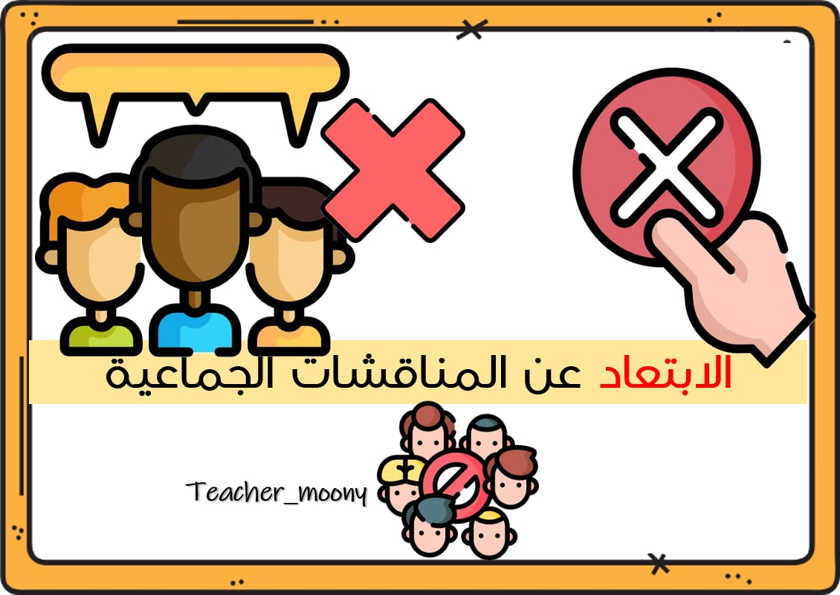

Slide 3
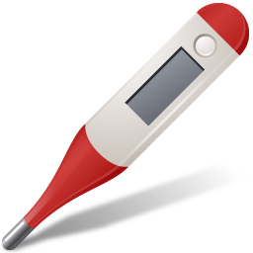
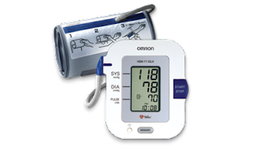

Slide 4
الدرس الأول
العلامات الحيوية في الجسم
(درجة الحرارة – النبض)

Slide 5
التاريخ: / / هـ
الحصة:
العلامات الحيوية في الجسم
(درجة الحرارة – النبض)
موضوع درسنا اليوم
افتحي الكتاب ص 10

Slide 6
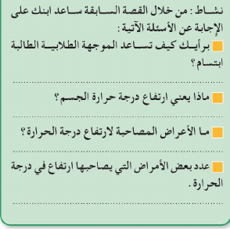
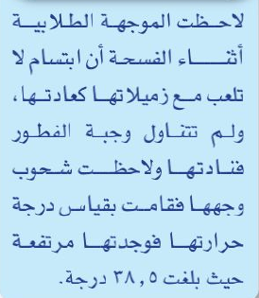
الكتاب صفحة | 10
الاستراتيجية | المناقشة
التهيئة
تعرضها على مسئولة الإسعاف الاولي
يدل أن الانسان مريض
فقدان الشهية وشحوب الوجه
الانفلونزا- كورونا – نقص المناعة

Slide 7
طالبتي المجتهدة هيا بنا نطبق (استراتيجية –جدول التعلم) لمعرفة ماذا سنتعلم
ماذا تعلمت
ماذا أريد أن اتعلم
ماذا اعرف
الربط بين ارتفاع درجة الحرارة
و النبض
مفهوم حرارة الجسم. والنبض
طريقه استخدام الترمومتر
بالشكل الصحيح
شكل جهاز مقاس الحرارة
وقياس الضغط
نهاية الحصة
طرق خفض ارتفاع درجه
حراره الجسم
طريقة خفض حرارة الجسم
في المنزل
عدم استعمال الماء الشديد البرودة
لخفض درجة حرارة الجسم.
طريقة عد النبض

Slide 8
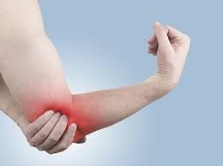
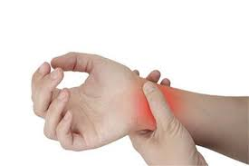
الكتاب صفحة | 10
الاستراتيجية | الصواب والخطاء
1- هي مؤشر على كمية الطاقة الحرارية التي يختزنها الجسم
حرارة الجسم
2- هي السعرات الحرارية الموجودة في غذاء الانسان
1- هو أداة صغيرة تُستخدم لقياس درجات حرارة
ميزان الحرارة
2- هو أداة صغيرة تُستخدم النبض
1- وهو ما يُدعى دقات القلب
النبض
2- وهو ما يُدعى الشهيق و الزفير
2-
1-
الرسغ

Slide 9
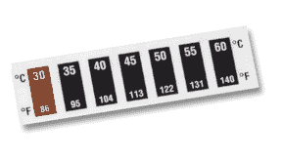
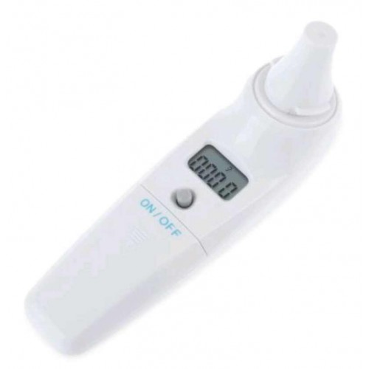
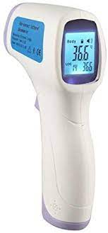
الكتاب صفحة | 11
الاستراتيجية | الاستنتاج
أنواعه ومواضعه
الأبط
الفم
الجبين
الأذن
الجبين

Slide 10
اذن درجة حرارة جسم الانسان الطبيعية -37- درجة مئوية
وإن تجاوزت ذلك فهي مرتفعة

Slide 11
الكتاب صفحة | 10
الاستراتيجية | الاستنتاج
طريقة قياس درجة حرارة الجسم

Slide 12
الكتاب صفحة | 11
الاستراتيجية | التطبيق العملي
أحد أفراد عائلتك

Slide 13
الكتاب صفحة | 12
الاستراتيجية | الخلفية المعرفية
صديقتنا ساره واجهه مشكله وتحتاج الى المساعدة لقد ارتفعت حراره اخيها الصغير ولم تعرف ماذا تفعل فهل ساعدتها يا صغيرتي في حل هذه المشكلة
ان الارتفاع الشديد لحراره الجسم قد يؤدي الى بعض التشنجات اعاقه لا سمح الله لذلك ينبغي العمل على خفض ها بتباع التالي
3- تناول الادوية الخافضة للحرارة
2-الاستحمام
1- تخفيف الملابس
6-الذهاب الى الطبيب اذا احتاج الامر
5- الإكثار من شرب السوائل
4- استخدام كمادات الماء العادي

Slide 14
الكتاب صفحة | 12
الاستراتيجية | البحث الالكتروني
لان الشعيرات الدموية تنقبض باستخدام الماء البارد جداً
فتحتفظ بالحرارة بدل من أن تفقدها

Slide 16
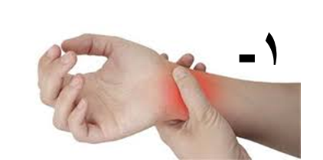
الكتاب صفحة | 13
الاستراتيجية | المناقشة
النبض
هو ضربات الشرايين الناتجة عن انقباضات القلب
ويستدل بها على حالة الجسم من صحة او مرض
كيف نقيس النبض؟
نشاهد سوياً

Slide 20
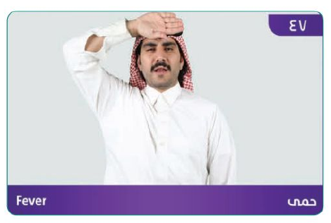
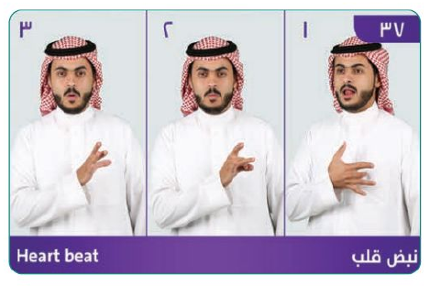
الكتاب صفحة | 38
الاستراتيجية | المحاكاة

Slide 21
طالبتي المجتهدة هيا بنا نطبق (استراتيجية –جدول التعلم) لمعرفة ماذا سنتعلم
ماذا تعلمت
ماذا أريد أن اتعلم
ماذا اعرف
الربط بين ارتفاع درجة الحرارة
و النبض
مفهوم حرارة الجسم. والنبض
طريقه استخدام الترمومتر
بالشكل الصحيح
شكل جهاز مقاس الحرارة
وقياس الضغط
؟
طرق خفض ارتفاع درجه
حراره الجسم
طريقة خفض حرارة الجسم
في المنزل
عدم استعمال الماء الشديد البرودة
لخفض درجة حرارة الجسم.
طريقة عد النبض

Slide 22
المهمة الأدائية
قومي بعمل جدول لقياس الحرارة وعد النبض لأفراد اسردتك ودونيها

